Slide 1

Boutika
La gestion de votre commerce, simple et belle
Caisse · stock · livraison · crédit clients · chiffres
Kiosque · Cosmétique · Alimentation — en français, arabe et anglais
Notes:
Présentation de Boutika aux commerçants (environ 12 minutes), démonstration en direct à la fin.

Slide 2
Aujourd'hui, la boutique se gère « à la main »
1
Un cahier pour les ventes
2
Un stock « dans la tête »
Calculs à la main, erreurs de caisse, aucune vue du bénéfice
Ruptures découvertes trop tard, produits périmés jetés
3
Des livraisons par téléphone
4
Des crédits oubliés
Argent des livreurs difficile à suivre, adresses perdues
Qui doit quoi, depuis quand ? Aucun rappel
Résultat : du temps perdu, des pertes d'argent et de marchandises.
Boutika
2

Slide 3
Boutika : un seul espace pour toute la boutique
G
R
V
L
Gérant
Responsable
Vendeur
Livreur
Voit tout : chiffres, stock, équipe, réglages
Stock, achats, dépenses et rapports
Caisse, clients, ses ventes — sans voir les marges
Ses courses : appeler, itinéraire, encaisser, signaler un échec
Chacun se connecte avec son compte et ne voit que ce qui le concerne. Installable sur téléphone, tablette et ordinateur — aucun matériel à acheter.
Boutika
3

Slide 4
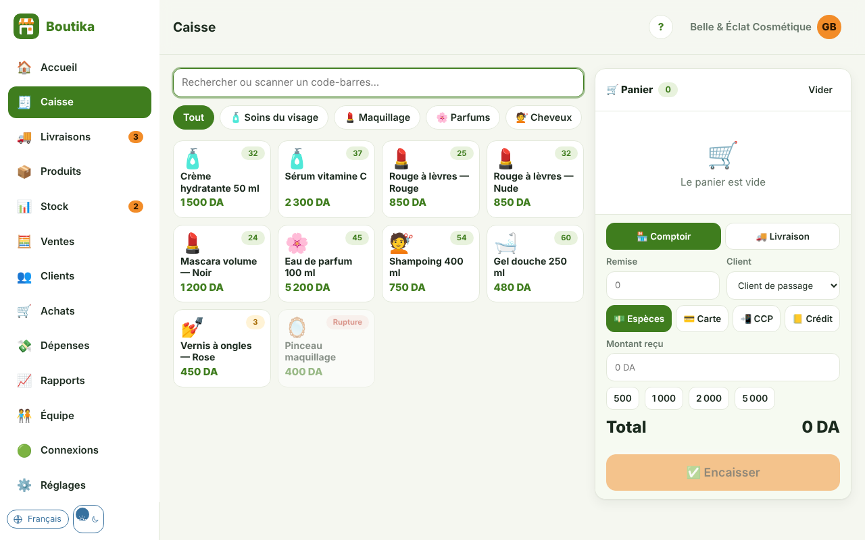
Une caisse rapide, tactile, qui scanne
✓
Touchez ou scannez
lecteur USB ou caméra du téléphone
✓
Espèces, carte, CCP ou crédit
rendu de monnaie automatique
✓
Vente au poids
kg, g, litres : 2,5 kg en un geste
✓
Ticket imprimable
80 mm, avec TVA si besoin
Boutika
4

Slide 5
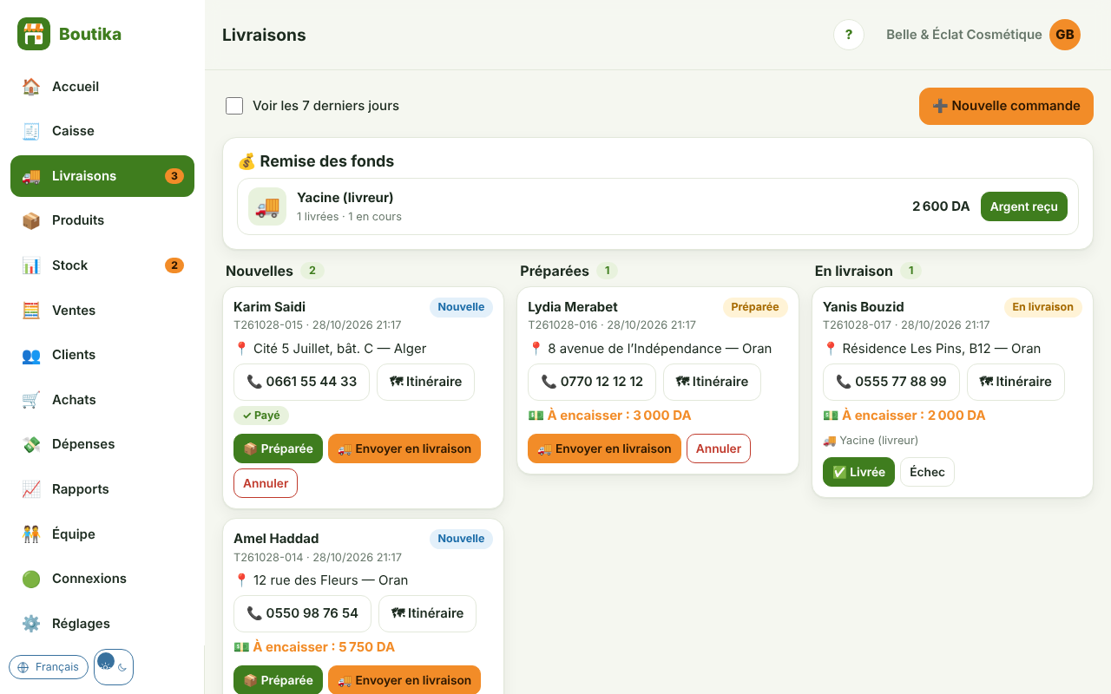
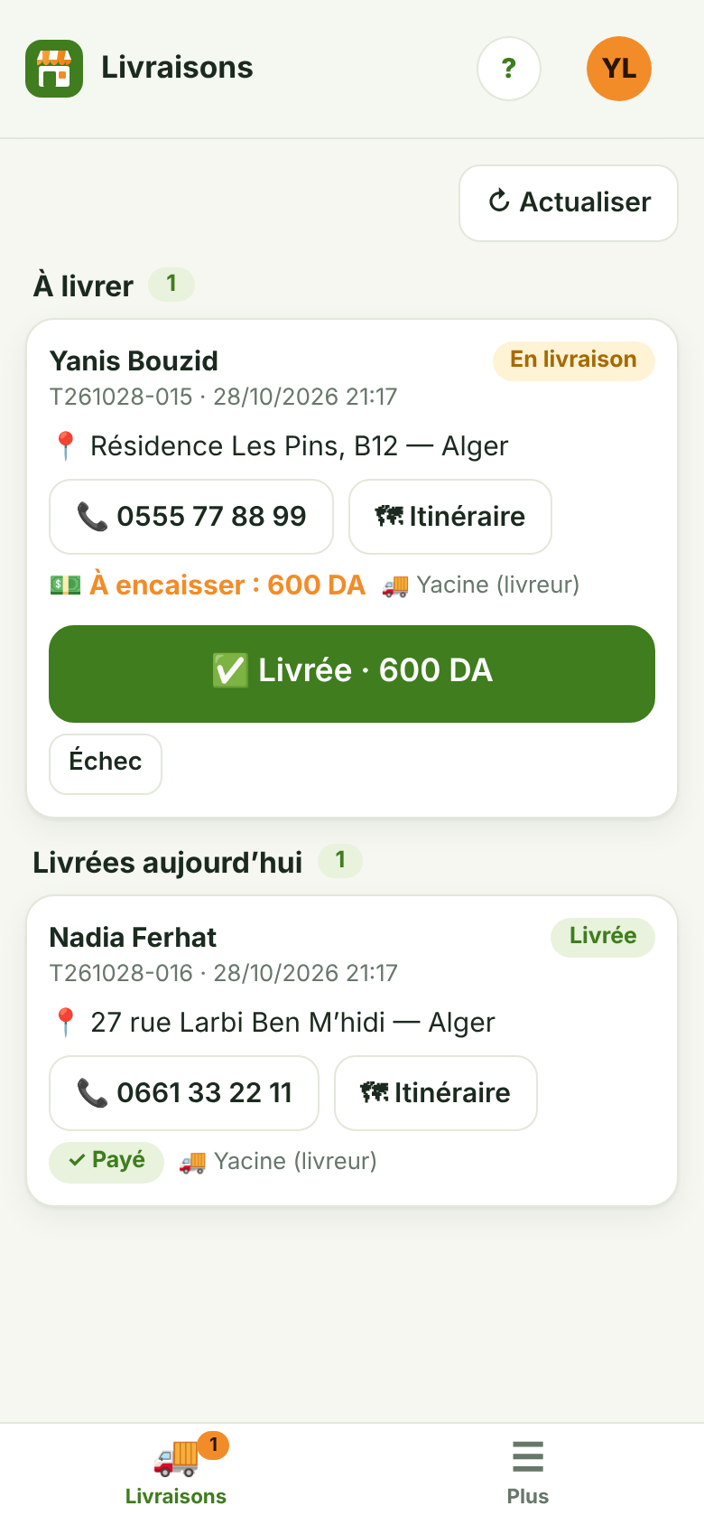
La livraison, du panier à l'argent reçu
Tarifs par wilaya, livraison gratuite dès un montant
Paiement à la livraison ou déjà payé (CCP, carte)
Remise des fonds : savoir quel livreur doit combien
Boutika
5

Slide 6
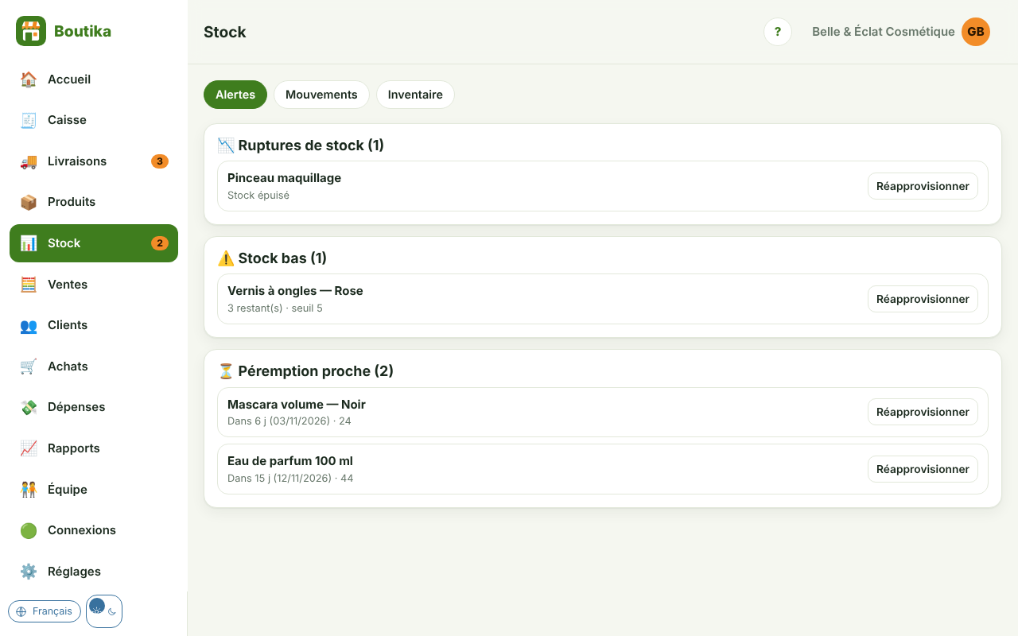
Un stock sous contrôle, sans perte
✓
Alertes automatiques
ruptures, stock bas, péremption proche
✓
Inventaire en quelques minutes
seuls les écarts sont enregistrés
✓
Achats et fournisseurs
prix d'achat moyen, dettes suivies
✓
Journal des mouvements
qui a fait quoi, quand
Boutika
6

Slide 7
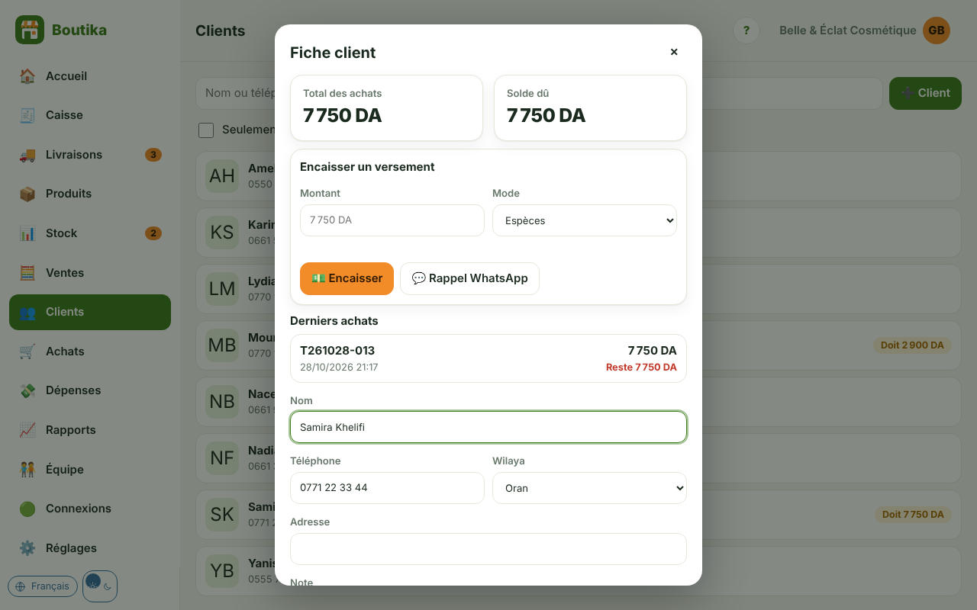
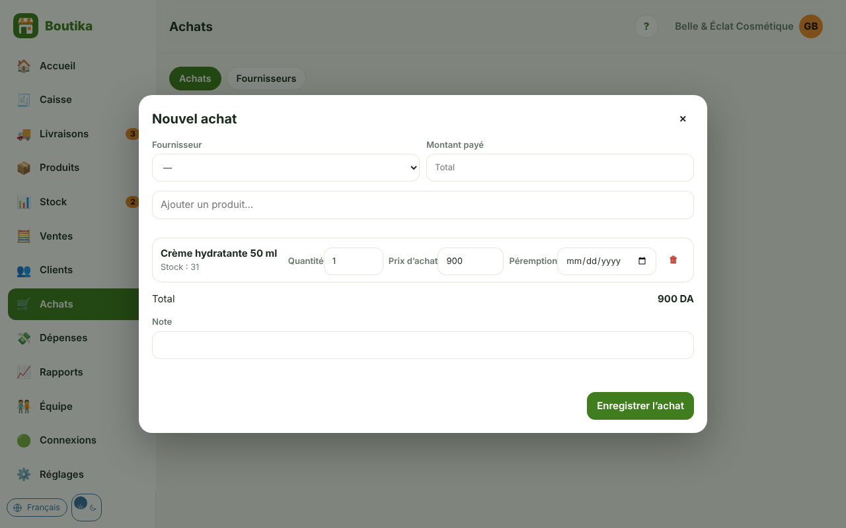
Clients à crédit et fournisseurs maîtrisés
Fiche client : achats, solde dû, versements
Rappel WhatsApp en un geste
Achat : stock et prix d'achat mis à jour
Dettes fournisseurs visibles et réglables
Boutika
7

Slide 8
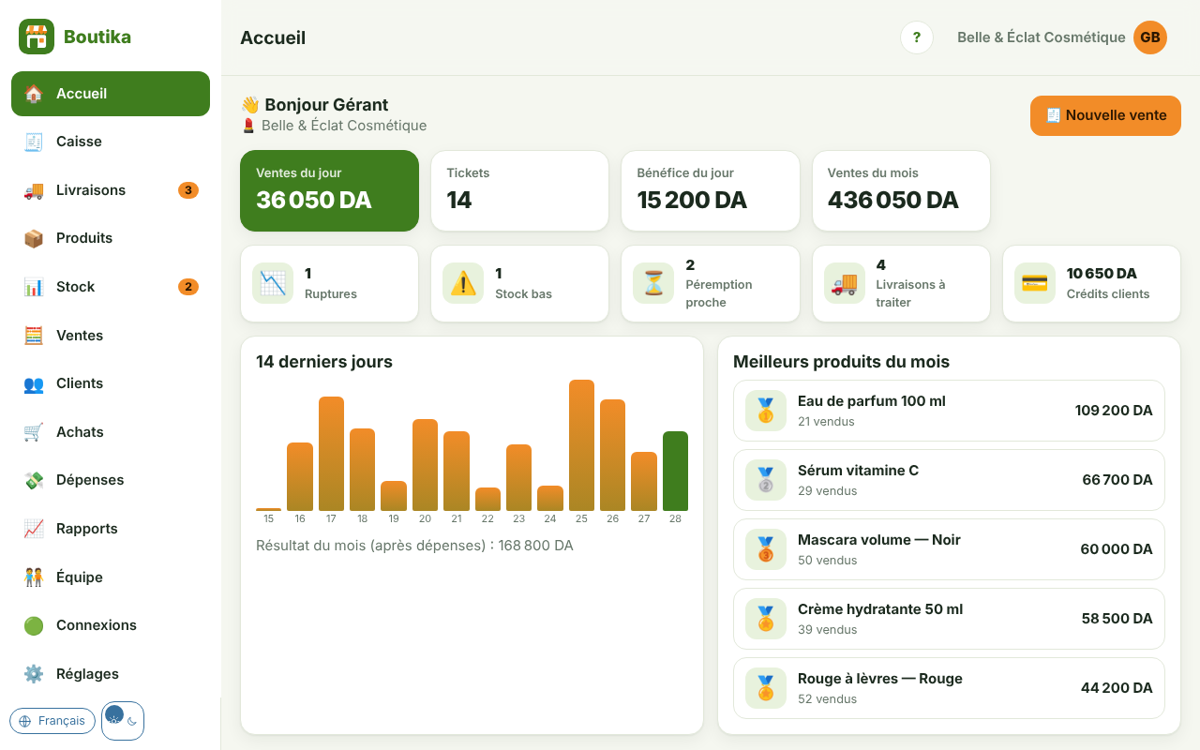
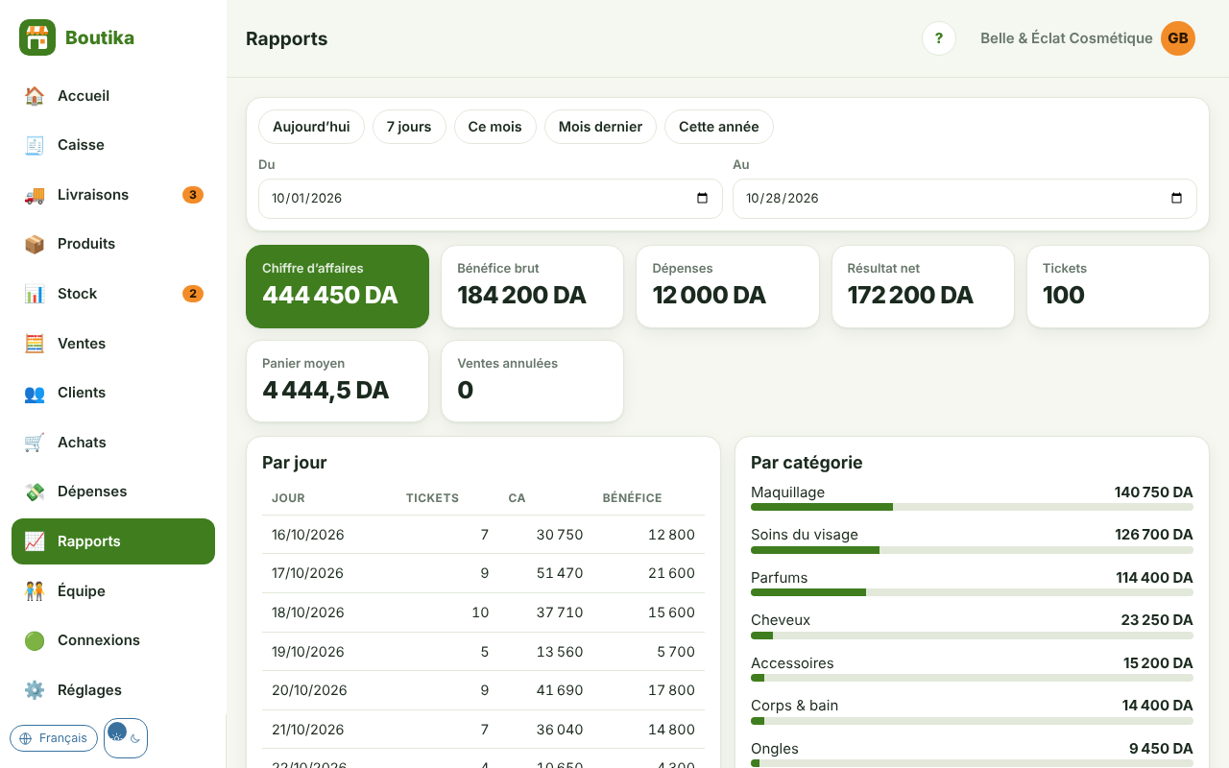
Les chiffres clairs, jour après jour
Ventes et bénéfice du jour et du mois
Meilleurs produits, résultat après dépenses
Rapports par jour, catégorie, vendeur, mode de paiement
Export CSV pour Excel
Boutika
8

Slide 9
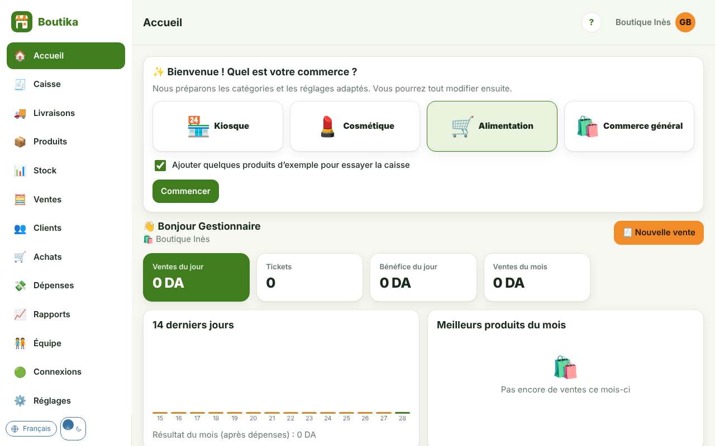
Universel : un modèle pour chaque commerce
🏪
💄
🛒
🛍️
Kiosque
Cosmétique
Alimentation
Commerce général
Boissons, snacks, recharges, presse
Teintes, variantes, péremption
Vente au poids, dates limites
Tout autre commerce de détail
Au premier lancement, un choix suffit : catégories, options et produits d'exemple sont préparés.
Tout reste modifiable ensuite.
Boutika
9

Slide 10
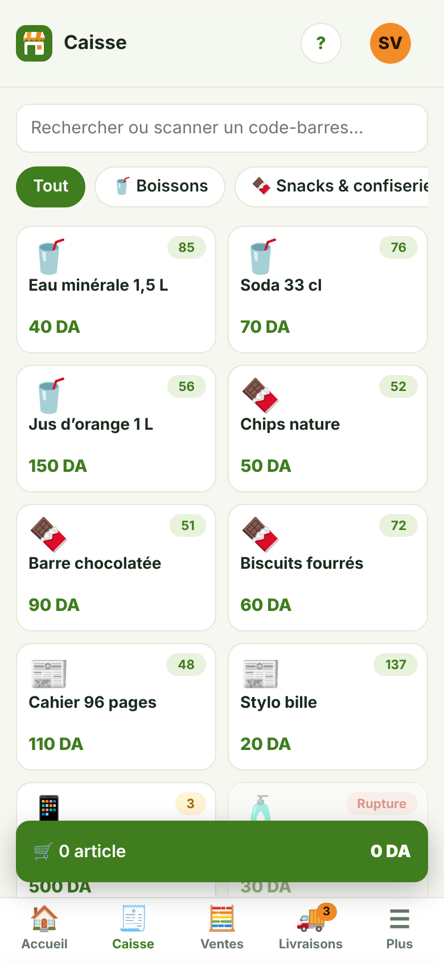
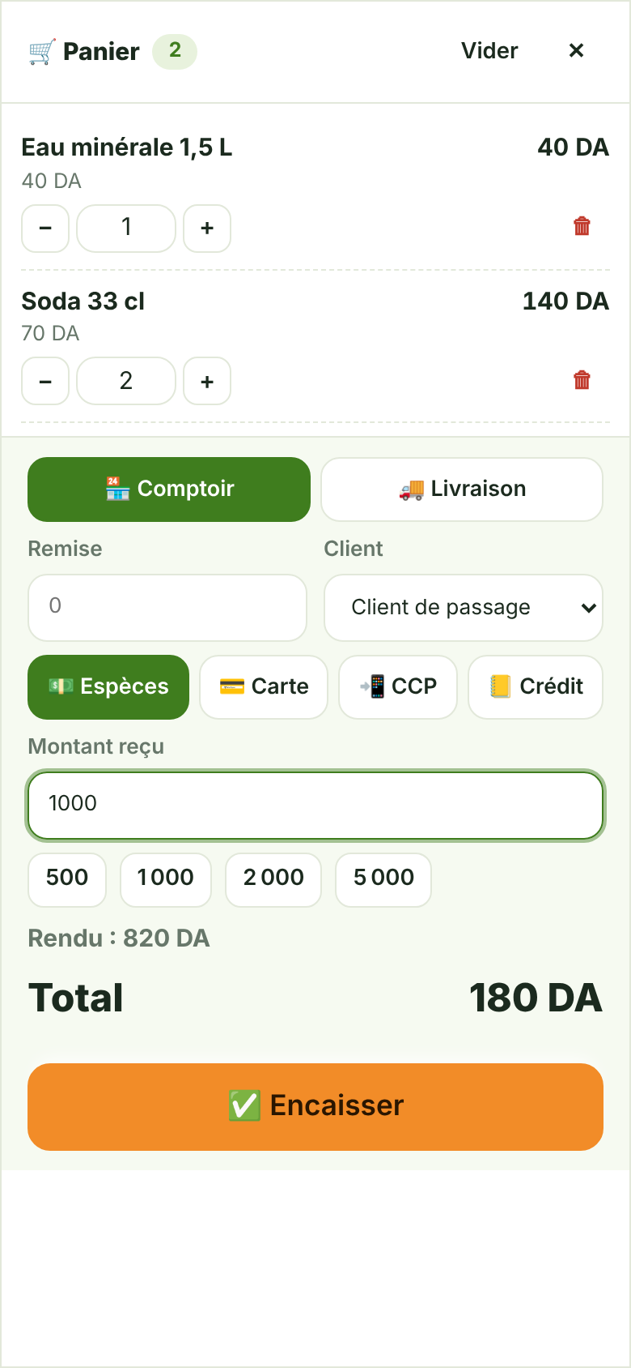
Sur téléphone, comme une vraie application
✓
Installable en un geste
✓
Caisse et scan par la caméra
✓
Menu du bas pensé pour le pouce
✓
Mode sombre, arabe de droite à gauche
Boutika
10

Slide 11
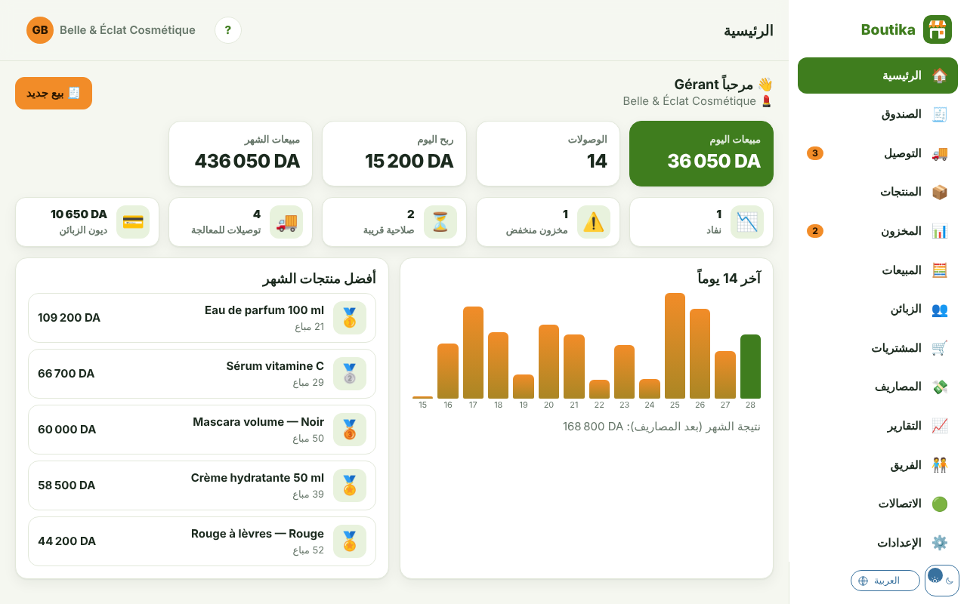
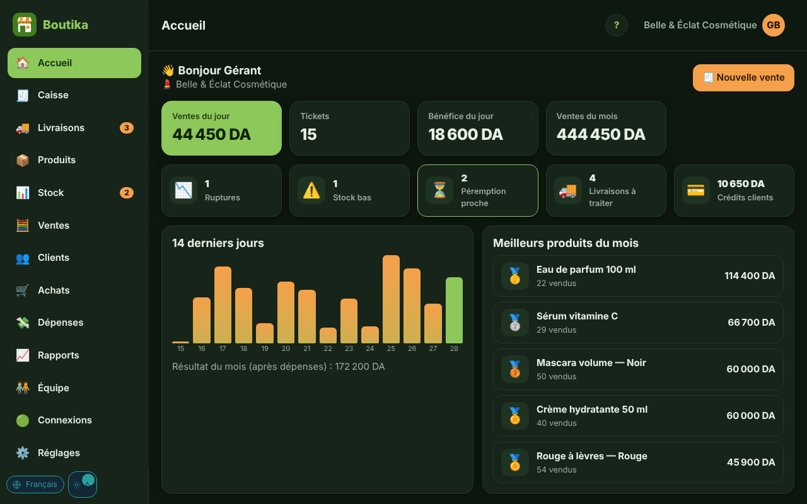
Français, arabe, anglais — sur tous les écrans
Arabe de droite à gauche, chiffres et dates adaptés
Mode clair ou sombre, au choix de chacun
Boutika
11

Slide 12
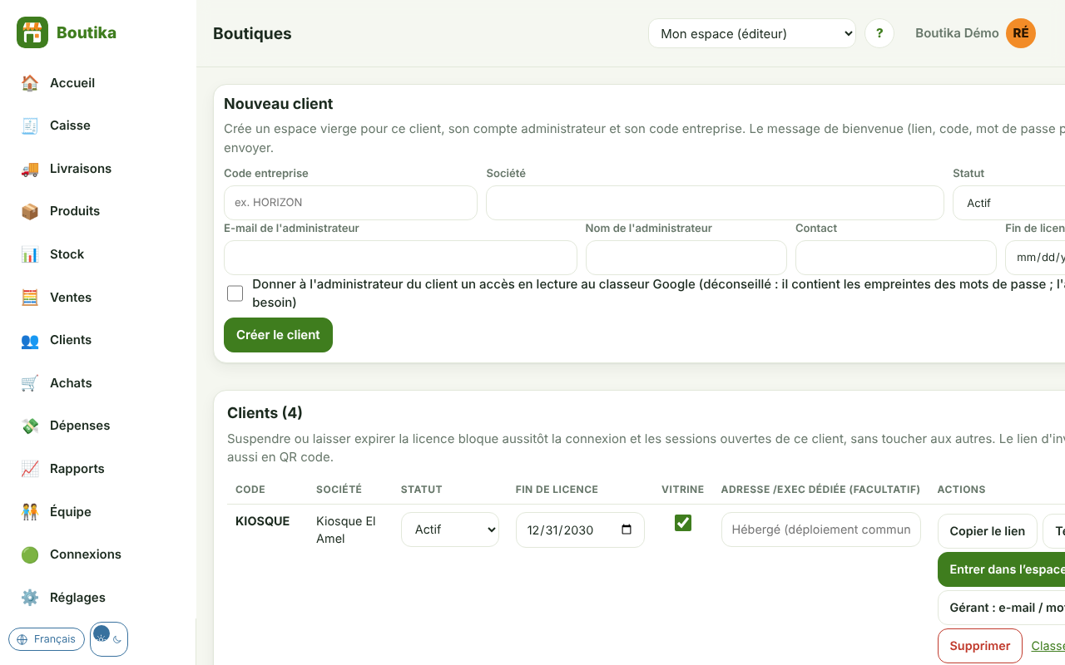
Pour l'éditeur : vendre à plusieurs boutiques
✓
Une boutique = un espace séparé
code entreprise, gérant, message de bienvenue
✓
Licence et statut
essai, actif, suspendu — effet immédiat
✓
Essais gratuits
demandes reçues et converties en un clic
✓
Support à distance
entrer dans une boutique, journalisé
Boutika
12

Slide 13
Vos données sont protégées
Un espace par boutique
Droits par profil
Mots de passe protégés
Aucune donnée mélangée entre boutiques
Chacun ne voit que son périmètre
Empreinte salée, blocage après essais répétés
Accès support journalisé
Hébergement au choix
Données exportables
Jamais avec les droits d'éditeur
Google Apps Script ou PHP / MySQL
CSV, sauvegarde de la base à tout moment
Boutika
13

Slide 14
Démarrer en trois étapes
1
2
3
Demandez votre essai
Nous préparons votre boutique
Vous vendez, nous suivons
Un formulaire sur la page d'accueil de Boutika
Comptes, catégories, produits : nous vous guidons
Aide dans l'application et support
Formules : mensuelle · annuelle · paiement unique — tarifs communiqués sur demande
Essai gratuit sans engagement : toutes les fonctions, avec vos vraies données.
Boutika
14

Slide 15
Essayez Boutika dans votre commerce
Page d'accueil et demande d'essai : rayanem-dev.github.io/boutika
Rayane Redha Madani — Rayane M., éditeur de Boutika
0670779792 · rayanem@gmail.com
Boutika — votre commerce, simple et beau
Boutika
15
Notes:
Proposer une démonstration en direct, puis ouvrir la demande d'essai avec le commerçant.

